Slide 1
DÒNG ĐIỆN KHÔNG ĐỔI. NGUỒN ĐIỆN.
CHỦ ĐỀ 5:
R
-
-
-
-
-
-
I
I
I
I
I
I
I
I
-
+
I
I
I
I
I
-
-
-
-
-
I
U

Slide 2
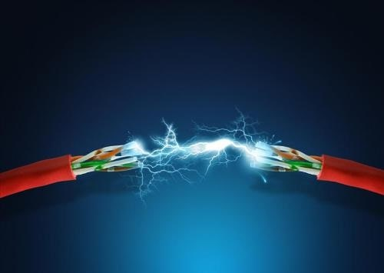
CHỦ ĐỀ 5: DÒNG ĐIỆN KHÔNG ĐỔI. NGUỒN ĐIỆN.
I/ DÒNG ĐIỆN
Dòng điện là gì?
Dòng điện là dòng chuyển dời có hướng của các hạt mang điện.
+ Các điện tích dương chuyển động cùng chiều điện trường.
+ Các điện tích âm chuyển động ngược chiều điện trường.

Slide 3
CHỦ ĐỀ 5: DÒNG ĐIỆN KHÔNG ĐỔI. NGUỒN ĐIỆN.
I/ DÒNG ĐIỆN
Dòng điện trong kim loại là dòng chuyển dời có hướng của các hạt điện tích nào?
Dòng điện trong kim loại là dòng dịch chuyển có hướng của các hạt Electron tự do.

Slide 4
CHỦ ĐỀ 5: DÒNG ĐIỆN KHÔNG ĐỔI. NGUỒN ĐIỆN.
I/ DÒNG ĐIỆN
Chiều của dòng điện được quy ước như thế nào?
R
-
-
-
-
-
-
I
I
I
I
I
I
I
I
-
+
I
I
I
I
I
-
-
-
-
-
I
U
Qui ước chiều của dòng điện: là chiều chuyển động có hướng của các điện tích dương (ngược với chiều chuyển động của các điện tích âm).

Slide 5
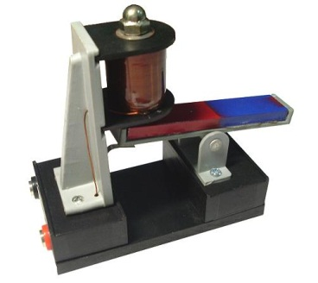
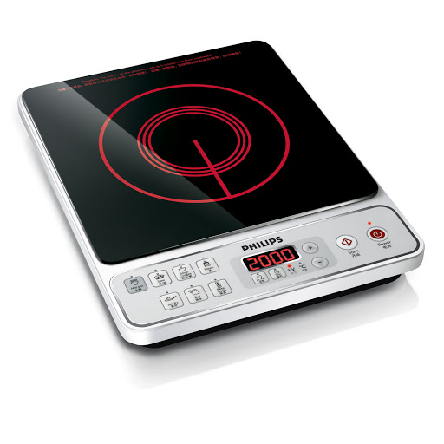
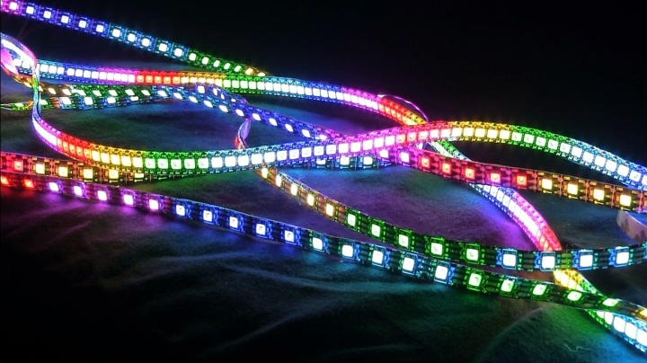
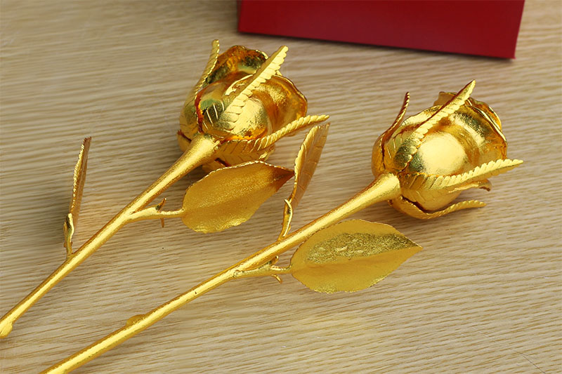
CHỦ ĐỀ 5: DÒNG ĐIỆN KHÔNG ĐỔI. NGUỒN ĐIỆN.
I/ DÒNG ĐIỆN
Dòng điện chạy qua các vật dẫn có thể gây ra những tác dụng nào?

Slide 6
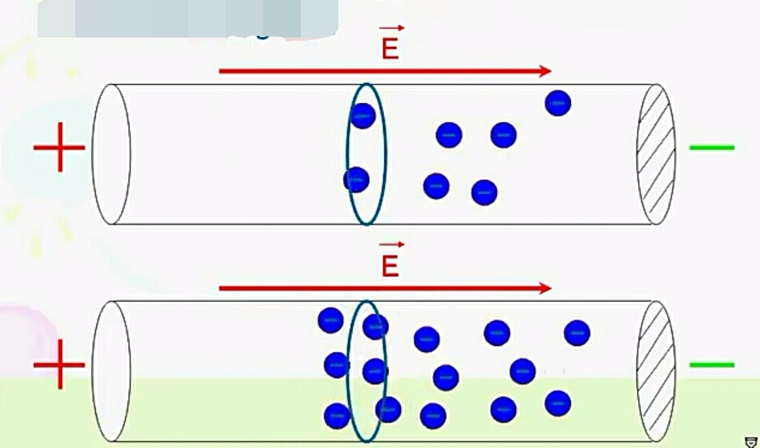
CHỦ ĐỀ 5: DÒNG ĐIỆN KHÔNG ĐỔI. NGUỒN ĐIỆN.
Trị số của đại lượng nào cho biết mức độ mạnh yếu của dòng điện?
Ii/ cường độ dòng điện
1/ Cường độ dòng điện.
✿ Là đại lượng đặc trưng cho tác dụng mạnh, yếu của dòng điện.
✿ Cường độ dòng điện được xác định bằng công thức:
$$I=\frac{∆q}{∆t}$$
Với: là điện lượng dịch chuyển qua tiết diện thẳng của vật dẫn trong khoảng thời gian

Slide 7
CHỦ ĐỀ 5: DÒNG ĐIỆN KHÔNG ĐỔI. NGUỒN ĐIỆN.
Ii/ cường độ dòng điện
2/ Dòng điện không đổi
✿ Dòng điện không đổi là dòng điện có chiều và cường độ không thay đổi theo thời gian.
Dòng điện không đổi có đặc điểm gì he?
✿ Đối với dòng điện không đổi thì CT tính CĐDĐ là:
André-Marie Ampère
 q là điện lượng (C)
 t là thời gian (s)
 I là cường độ dòng điện (A)
Trong đó:

Slide 8
CHỦ ĐỀ 5: DÒNG ĐIỆN KHÔNG ĐỔI. NGUỒN ĐIỆN.
Ii/ cường độ dòng điện
$$I=\frac{∆q}{∆t}$$
3/ Đơn vị của cường độ dòng điện và của điện lượng:
✿ Điện lượng là lượng điện tích dịch qua một tiết diện thẳng trong khoảng thời gian t.
q = I.t hoặc q = n.e
Trong đó: I là cường độ dòng điện( A), t là thời gian (s), n là số hạt mang điện
✿ Trong hệ SI, CĐDĐ có đơn vị là: Ampe (A)
✿ Đơn vị của điện lượng là Culông (C)

Slide 9
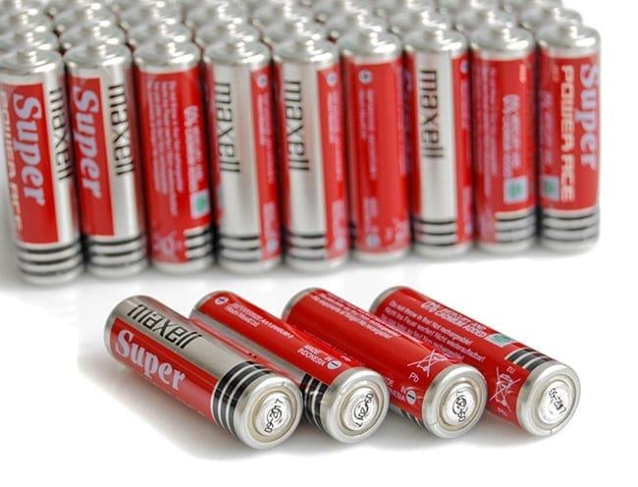
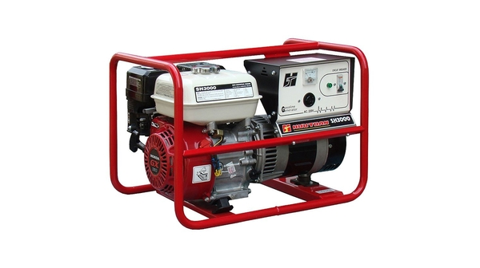
CHỦ ĐỀ 5: DÒNG ĐIỆN KHÔNG ĐỔI. NGUỒN ĐIỆN.
III/ NGUỒN ĐIỆN
1/ Điều kiện để có nguồn điện là phải có một hiệu điện thế đặt vào hai đầu vật dẫn điện.
2/ Nguồn điện duy trì hiệu điện thế giữa hai cực của nguồn điện.
Điều kiện để có dòng điện là gì he?
Vai trò của nguồn điện là gì nhỉ?

Slide 10
CHỦ ĐỀ 5: DÒNG ĐIỆN KHÔNG ĐỔI. NGUỒN ĐIỆN.
III/ NGUỒN ĐIỆN
V cao
I
Nguồn
V thấp

Slide 11
CHỦ ĐỀ 5: DÒNG ĐIỆN KHÔNG ĐỔI. NGUỒN ĐIỆN.
E
III/ NGUỒN ĐIỆN
Bên trong nguồn điện có phải lực điện làm điện tích dương dịch chuyển từ (-) sang (+) hay không?
V cao
E
Nguồn
E
V thấp
E

Slide 12
CHỦ ĐỀ 5: DÒNG ĐIỆN KHÔNG ĐỔI. NGUỒN ĐIỆN.
III/ NGUỒN ĐIỆN
3/ Lực lạ.
✿ Là lực tách các electron khỏi nguyên tử và chuyển các electron hay ion dương ra khỏi mỗi cực của nguồn điện.
✿ Vai trò của lực lạ làm cho hai cực của nguồn điện được tích điện khác nhau và do đó duy trì hiệu điện thế giữa hai cực của nó.

Slide 13
CHỦ ĐỀ 5: DÒNG ĐIỆN KHÔNG ĐỔI. NGUỒN ĐIỆN.
Iv/ suất điện động của nguồn điện
Theo bạn, bên trong nguồn điện lực điện thực hiện công gì? Lực lạ thực hiện công gì?
V cao
E
Nguồn
E
Bên trong nguồn điện : Lực điện thực hiện công cản. Lực lạ thực hiện một công thắng công cản của lực điện.
V thấp
E

Slide 14
CHỦ ĐỀ 5: DÒNG ĐIỆN KHÔNG ĐỔI. NGUỒN ĐIỆN.
Iv/ suất điện động của nguồn điện
1/ Công của nguồn điện
V cao
✿ Công của lực lạ thực hiện làm dịch chuyển các điện tích qua nguồn được gọi là CÔNG CỦA NGUỒN ĐIỆN
E
Nguồn
E
V thấp
E

Slide 15
CHỦ ĐỀ 5: DÒNG ĐIỆN KHÔNG ĐỔI. NGUỒN ĐIỆN.
Iv/ suất điện động của nguồn điện
1/ Công của nguồn điện
✿ Nguồn điện chỉ có vai trò như một “máy bơm điện tích”.
✿ Nguồn điện là một nguồn năng lượng (vì nó có khả năng thực hiện công khi dịch chuyển các điện tích bên trong nguồn điện)
Nguồn điện có phải là một nguồn năng lượng không? Vì sao?
Nguồn điện có tác dụng tạo thêm các điện tích không?

Slide 16
CHỦ ĐỀ 5: DÒNG ĐIỆN KHÔNG ĐỔI. NGUỒN ĐIỆN.
Iv/ suất điện động của nguồn điện
2/ Suất điện động của nguồn điện.
✿ Là đại lượng đặc trưng cho khả năng thực hiện công của nguồn điện.
✿ Đơn vị: V ( 1V = 1J/C)
Đơn vị của suất điện động trong hệ SI là vôn (V).

